Slide 1
Apx515測試環境軟硬體安裝設定

Slide 2
index
軟體安裝
連結PC設定
專案檔
其餘設定

Slide 3


軟體安裝
使用公用電腦打開APx500 5.0 即可使用

Slide 4
軟體安裝
官網下載 : Apx500 (連結為5.0)
https://www.ap.com/download/apx500-measurement-software-24/註冊登入後即可下載，解壓縮後運行APx500Setup安裝

Slide 5
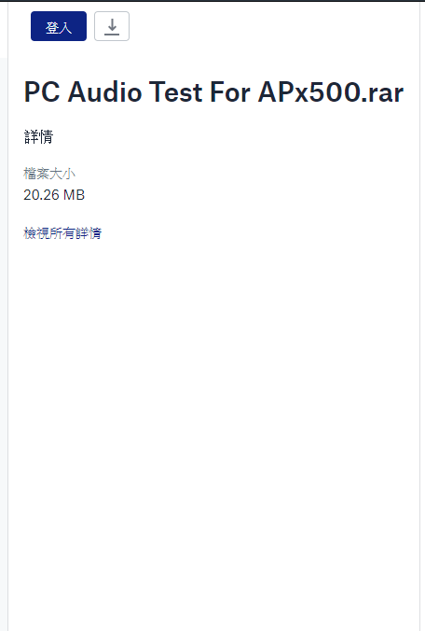
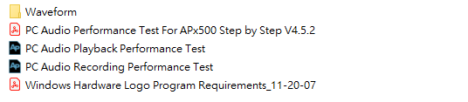
軟體安裝
WAVE檔 :進入共享檔連結(Dropbox):
https://www.dropbox.com/s/6j1ci4fw0qzwg3n/PC%20Audio%20Test%20For%20APx500.rar?dl=0

